Slide 1
«CANTANDO CON GRACIA »
Programa de Escuela Sabática
recursos-biblicos.com

Slide 2
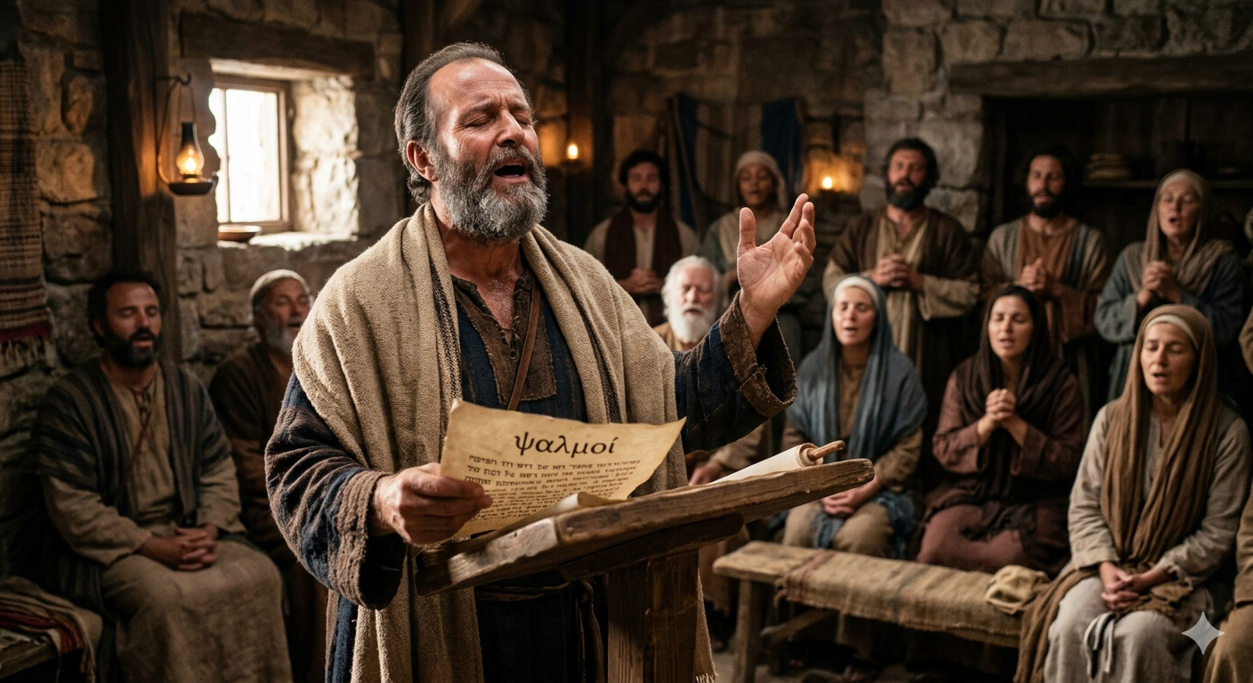
INTRODUCCION
Las experiencias de Pablo con la música son muy singulares, pero a la vez nos muestran el valor de la alabanza en su experiencia espiritual. No son escasos los cantos, y las invitaciones a alabar incluso en medio de su correspondencia escrita. Imagina si era valiosa la alabanza para él que cantaba hasta escribiendo sus cartas y hablando de teología. ¿No será que esa era la clave para mantenerse gozoso incluso en medio de tantos momentos difíciles? En esta mañana miraremos las experiencias de alabanza de la vida de Pablo, así como sus recomendaciones al respecto.
recursos-biblicos.com

Slide 3
A medianoche, después de ser azotados y encarcelados injustamente, Pablo y Silas oraban y cantaban himnos a Dios. No esperaron estar libres para alabar; lo hicieron en medio del dolor, y las cadenas se rompieron. La alabanza no es solo gratitud: es una declaración de fe.
recursos-biblicos.com

Slide 4
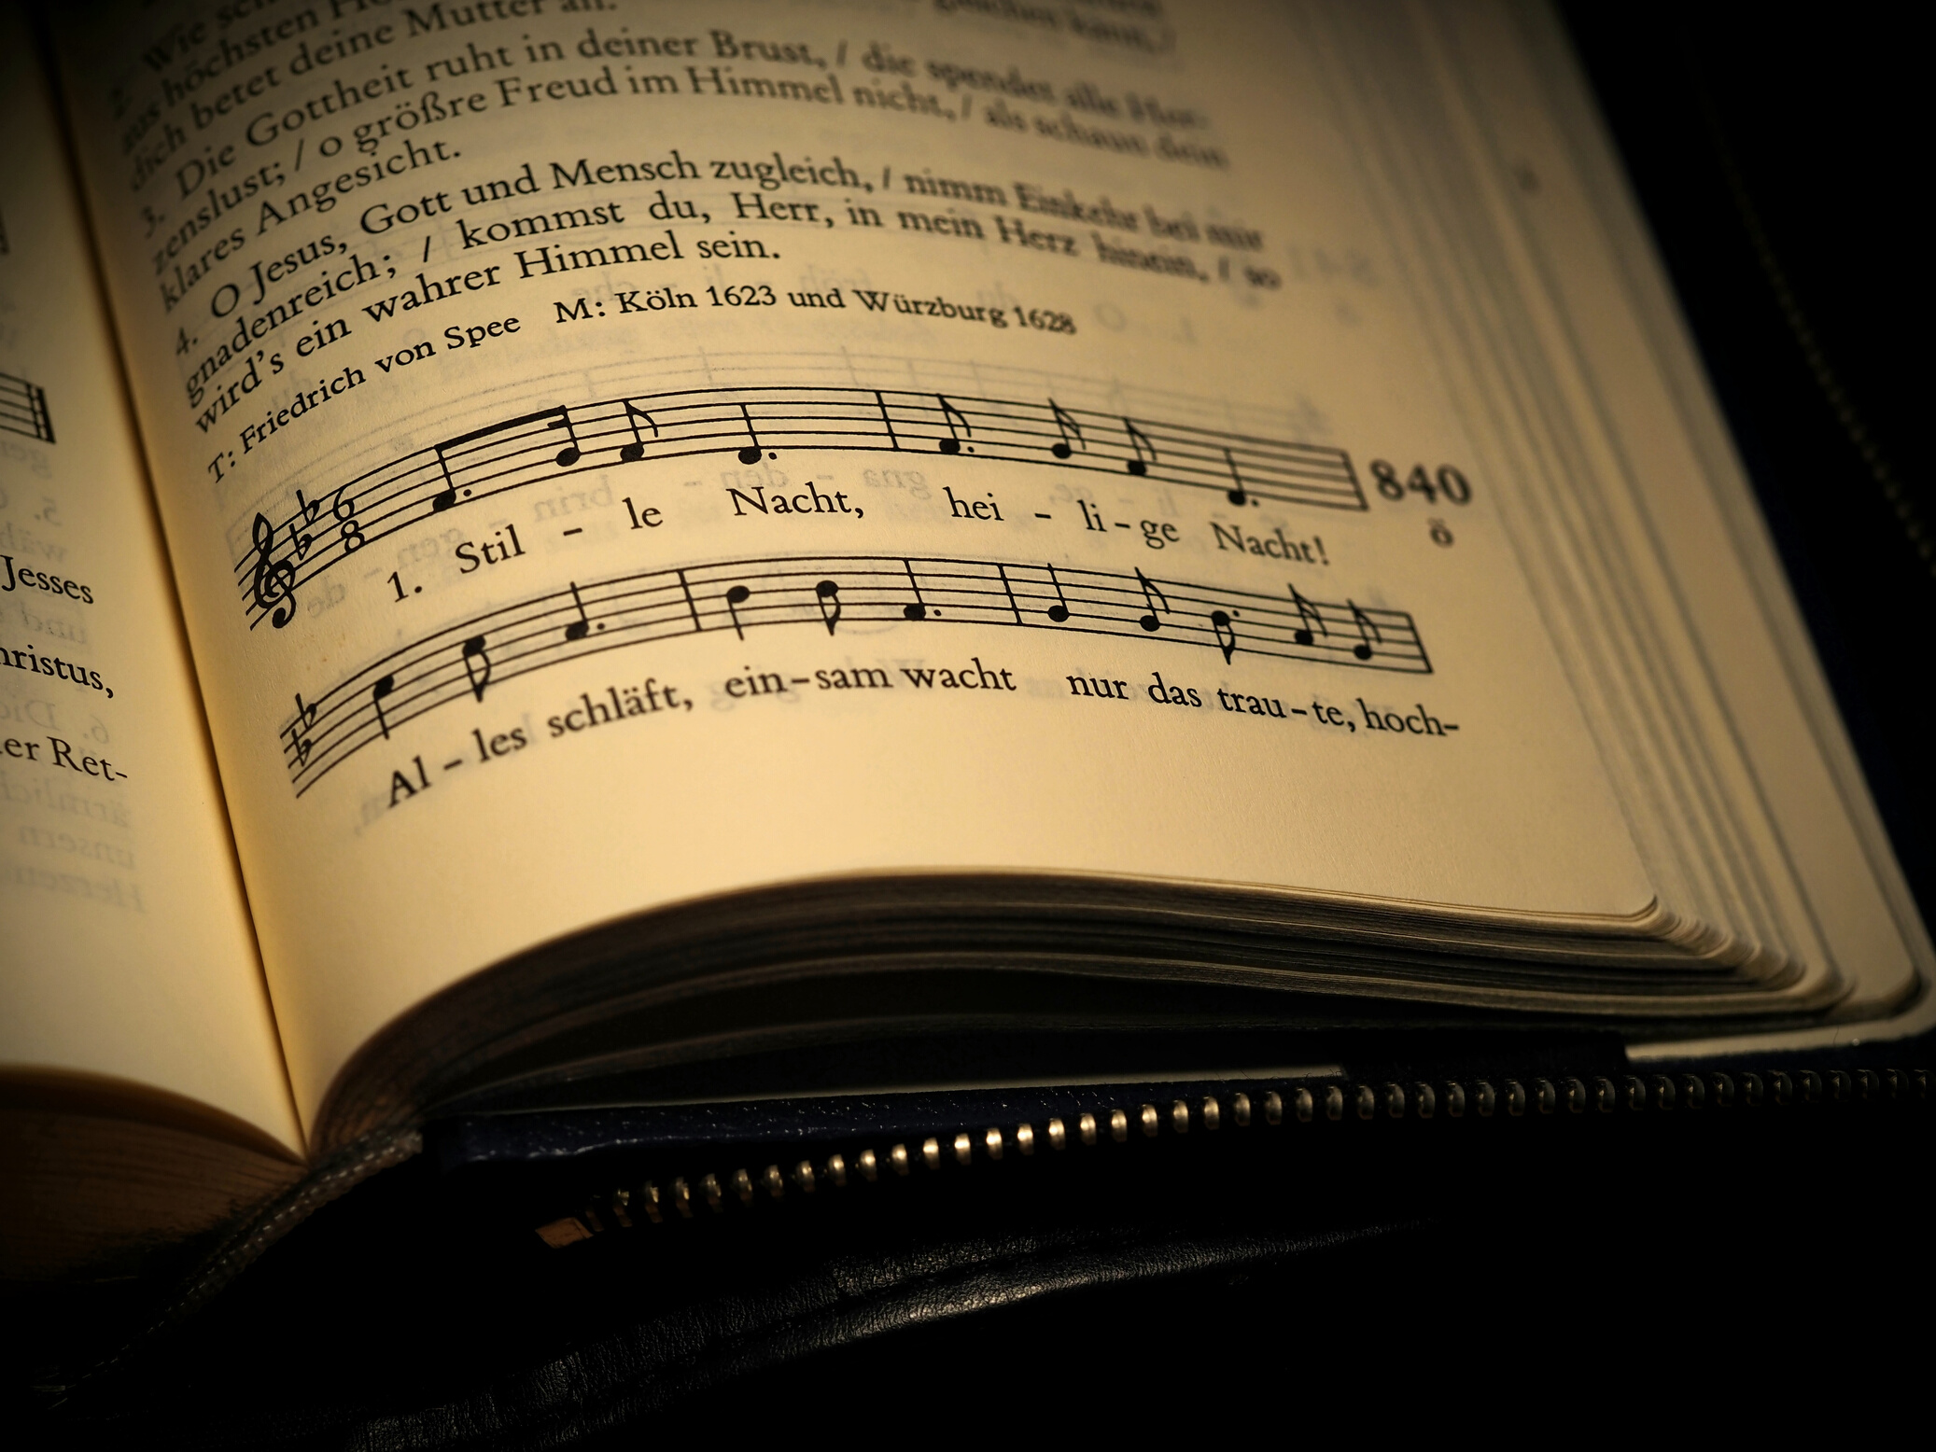
HIMNO INICIAL
Himno # 157, Majestad
recursos-biblicos.com

Slide 5


LECTURA BIBLICA Y ORACION
COLOSENSES 3: 16
La palabra de Cristo more en abundancia en vosotros, enseñándoos y exhortándoos unos a otros en toda sabiduría, cantando con gracia en vuestros corazones al Señor con salmos e himnos y cánticos espirituales. Y todo lo que hacéis, sea de palabra o de hecho, hacedlo todo en el nombre del Señor Jesús, dando gracias a Dios Padre por medio de él.
recursos-biblicos.com

Slide 6

BIENVENIDA
¿Te atreverías a saludar a tus amigos con una poesía? En medio de consejos prácticos para la vida cristiana, Pablo manda a los creyentes a hablarse con salmos, himnos y cánticos espirituales. Para él, el canto era una forma natural de enseñar, animar y vivir en plenitud espiritual.
recursos-biblicos.com

Slide 7
1 Corintios 14: 14 dice: ¿Qué, pues? Oraré con el espíritu, pero oraré también con el entendimiento; cantaré con el espíritu, pero cantaré también con el entendimiento. En su enseñanza sobre los dones espirituales, Pablo declara: «Cantaré con el espíritu, pero cantaré también con el entendimiento». El canto no debe ser solo emoción o costumbre: debe unir el corazón con la mente en comunión con Dios..
recursos-biblicos.com

Slide 8
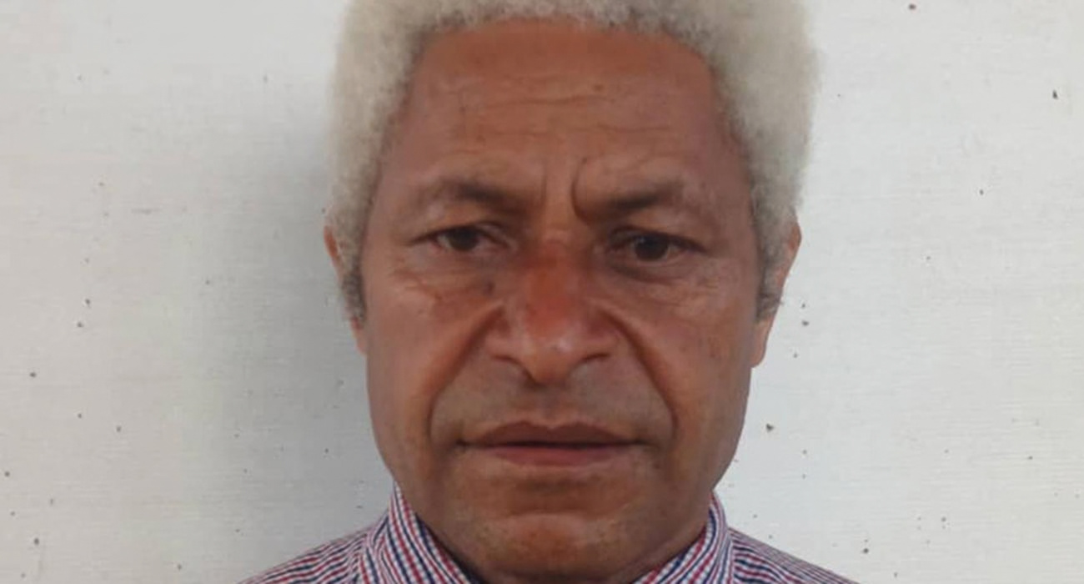
INFORME MISIONERO
LLEVAR EL EVANGELIO A LA SELVA
recursos-biblicos.com

Slide 9
«¡Oh profundidad de las riquezas de la sabiduría y de la ciencia de Dios! ¡Cuán insondables son sus juicios, e inescrutables sus caminos! Porque ¿quién entendió la mente del Señor? ¿O quién fue su consejero? ¿O quién le dio a él primero, para que le fuese recompensado? Porque de él, y por él, y para él, son todas las cosas. A él sea la gloria por los siglos. Amén.» Romanos 11: 33-36
Después de reflexionar sobre la profundidad del plan de salvación, Pablo no puede contenerse y lanza una alabanza: «¡Oh profundidad de las riquezas...!». La teología lo llevó a la adoración. Quien medita en Dios, tarde o temprano termina cantando.
recursos-biblicos.com

Slide 10

NUEVO HORIZONTE
¡NO TE AVERGÜENCES!
recursos-biblicos.com

Slide 11


INFORME SECRETARIAL
TIEMPO DE LA LECCION
Vivir Con Cristo
recursos-biblicos.com

Slide 12
Pablo no cantaba porque todo estaba bien. Cantaba porque conocía a un Dios que es bueno en todo momento. Ya fuera en una cárcel oscura, en una carta pastoral, o mientras explicaba profundas verdades teológicas, Pablo encontraba razones para alabar. Para él, la alabanza no era un acto aislado, sino una expresión natural de una vida llena del Espíritu, de la Palabra y del evangelio.
Hoy, tú y yo también podemos hacer lo mismo. No necesitamos un escenario, ni una gran voz, ni un día perfecto. Solo necesitamos recordar quién es Dios, lo que ha hecho, y lo que ha prometido. Cuando eso vive en el corazón, el canto nace por sí solo. No permitas que se apague tu alabanza. Intégrala a tu día, como lo hacía Pablo. En lo secreto, en lo público, en la alegría y en la prueba. Que tu vida sea un himno vivo al Dios que merece toda gloria.
recursos-biblicos.com

Slide 13

HIMNO Y ORACION FINAL
# 141, Alabadle
recursos-biblicos.com

